Slide 1
Ejercicio n°4 y n°5 - java
INTEGRANTES:
ALDER FLOREZ GUTIERREZ
HARRY MINAYA LEÓN
CANDELA CERVANTES JONATHAN STEVE

Slide 2
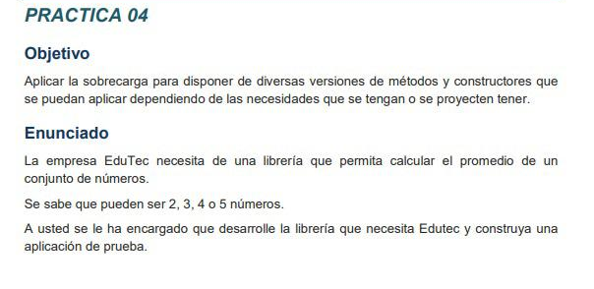

Slide 3
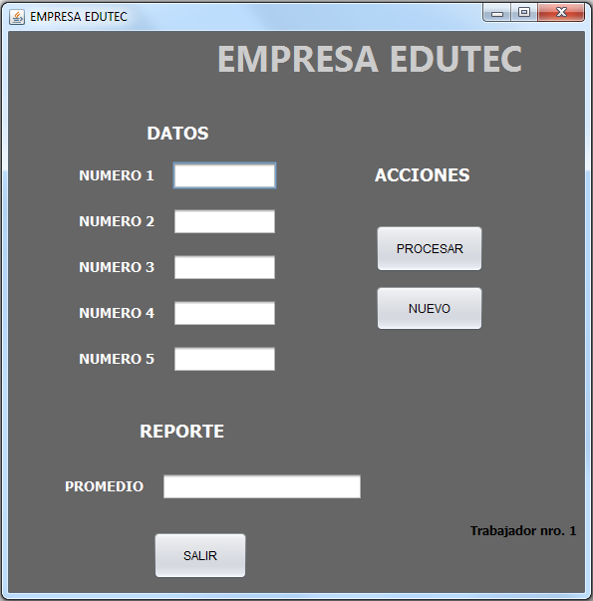
VIEW

Slide 4
SERVICES
Datosdto
procprom
promedio
num1
num2
num3
num4
num5
procprom = procesar promedio

Slide 5
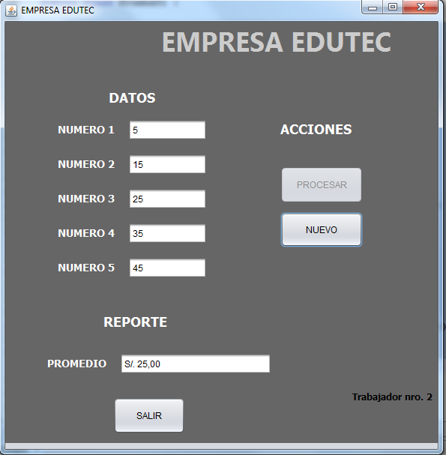
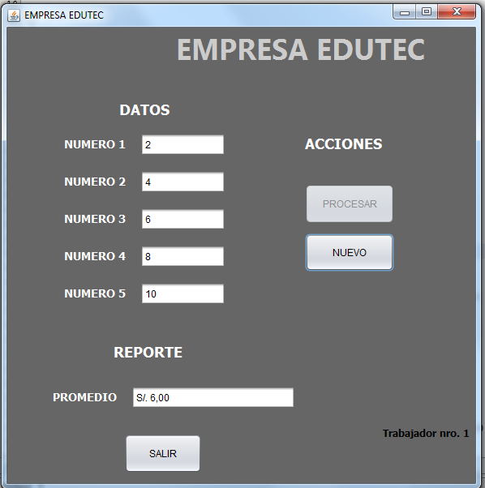
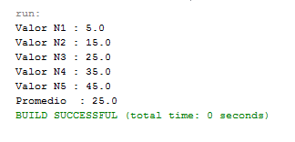
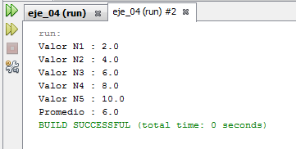
APLICACIÓN
PRUEBA 01
PRUEBA 02

Slide 6
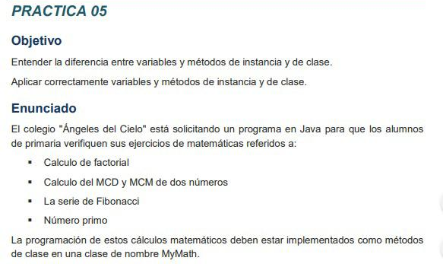

Slide 7
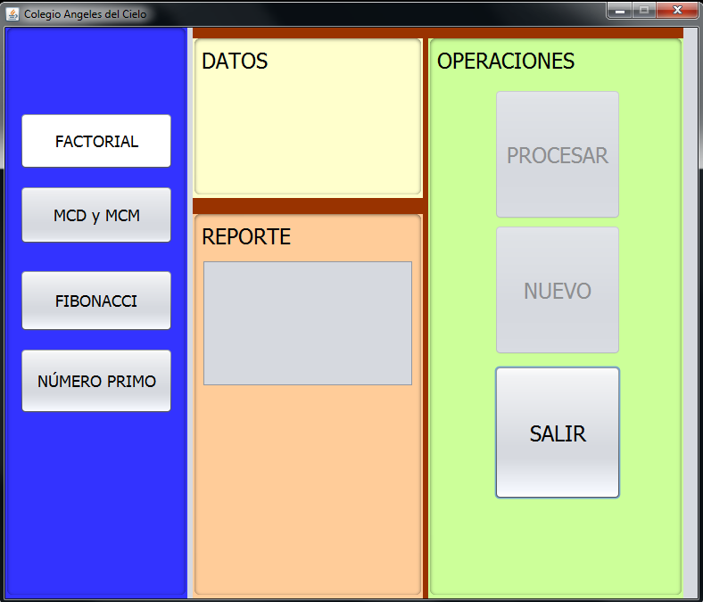
VIEW

Slide 8
SERVICES
Datosdto
ProcCalculo
Datosdto
num1
num2
procCalculo = procesar cálculo

Slide 9
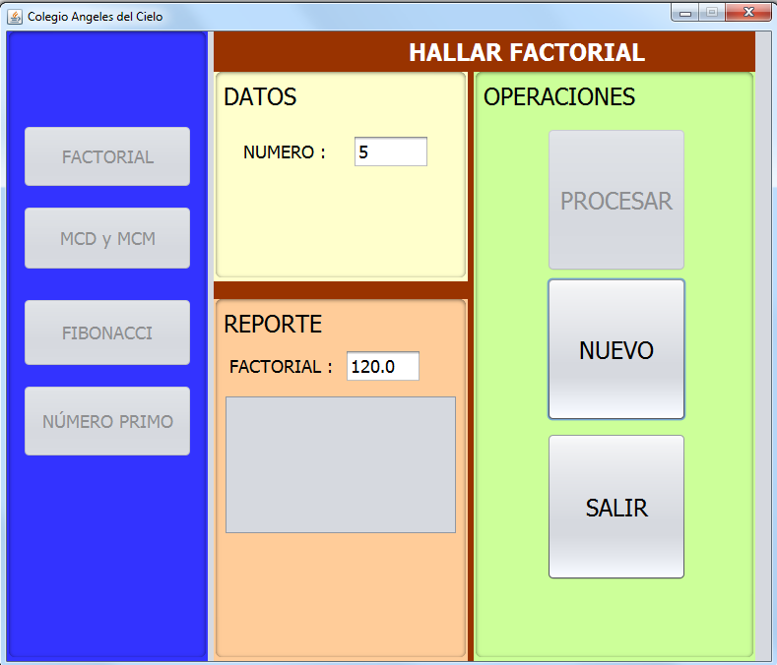
APLICACIÓN
FACTORIAL

Slide 10
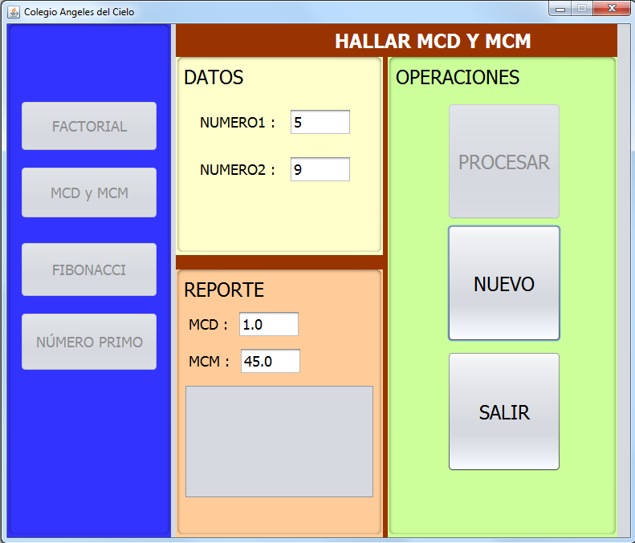
MCD y MCM

Slide 11
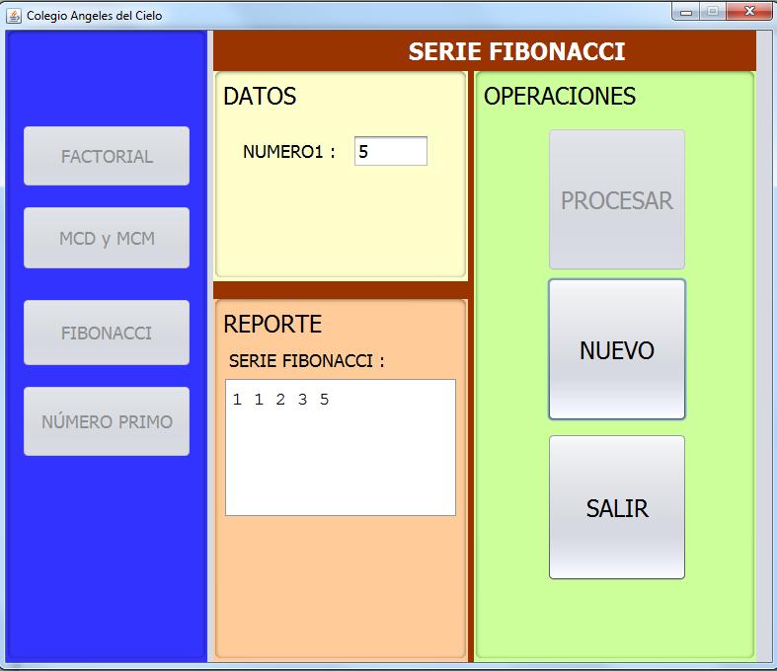
FIBONACCI

Slide 12
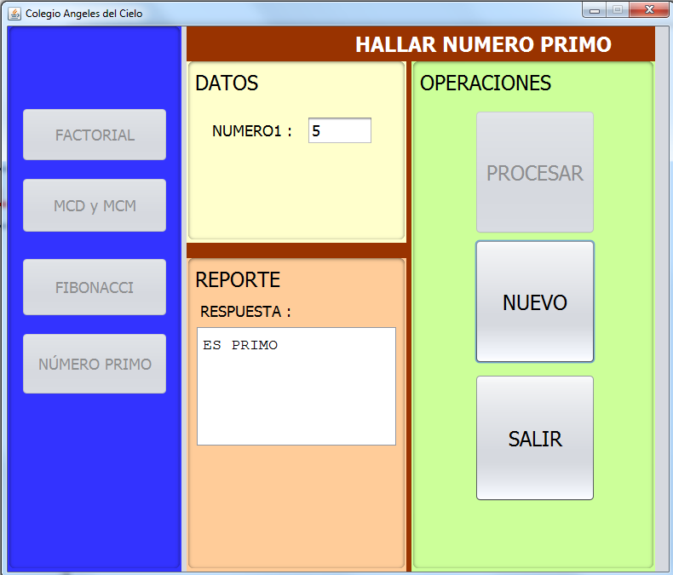
NÚMERO PRIMO

